Slide 1
Opasnost i zaštita od električnog udara
ELEKTRIČNA STRUJA

Slide 2


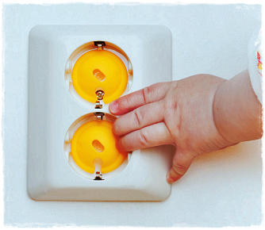
Razmislite
1
Pogledajte video
Što znate o opasnosti od električnog udara?
Kako se možemo zaštiti?

Slide 3
1
Ljudsko tijelo je električni vodič jer je tjelesna tekućina unutar stanica elektrolit.
Strujni udar je prolazak električne struje kroz ljudsko tijelo.
Voda iz vodovodne cijevi i voda u prirodi je vodič.

Slide 4
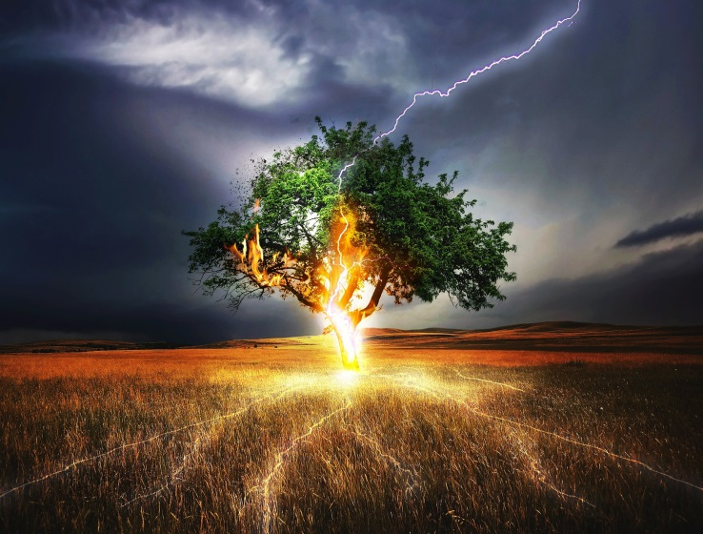
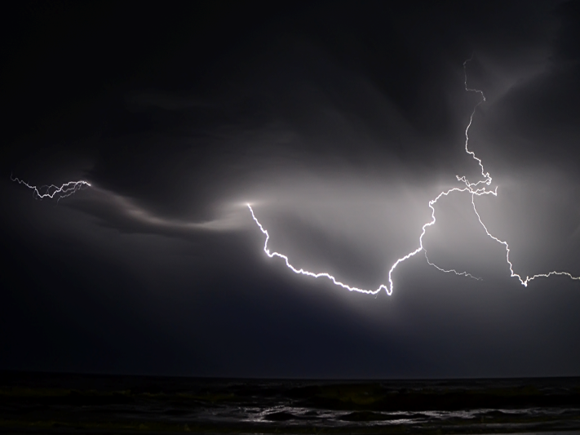
1
Opasnost od udara munje
Za vrijeme oluje treba izbjegavati:
sklanjanje pod usamljeno drvo
nošenje metalnih predmeta
stajanje i hodanje po terenu na kojem nema predmeta viših od čovjeka.

Slide 5
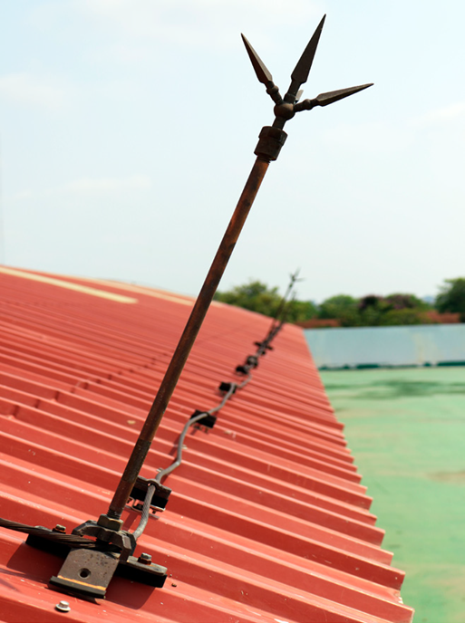
Zaštita od strujnog udara
1
Nikad ne smijete dotaknuti nezaštićenu žicu pod naponom ili metal s kojim je u dodiru nezaštićena ili oštećena žica.
Gromobrani postavljeni na krovu kuća odvode elektricitet munje u tlo.

Slide 6
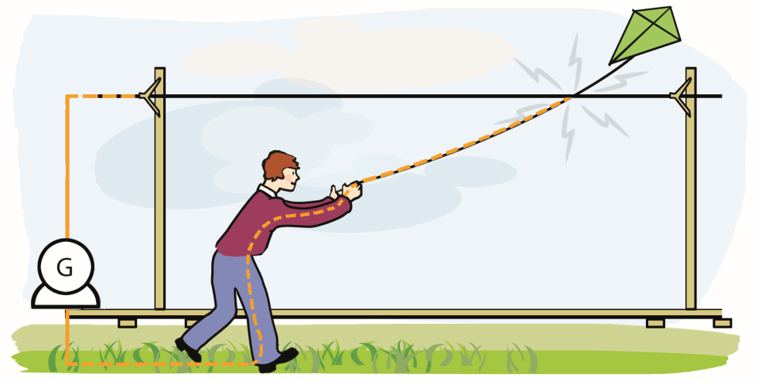

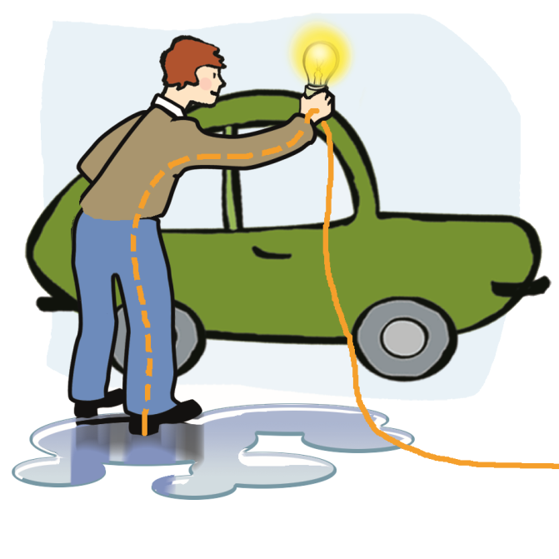
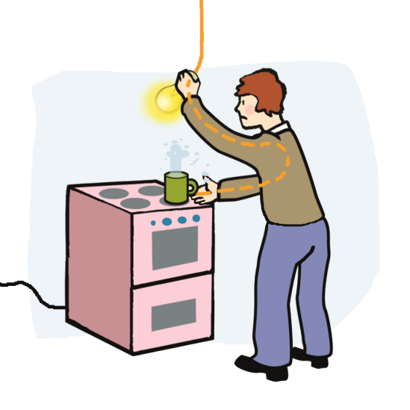
OPREZ! Radnje koje mogu završiti strujnim udarom
1

Slide 7
Postupak pomoći unesrećenom
1
Prekinuti struju koja prolazi kroz tijelo unesrećenoga.
Električno se izolirati od zemlje tako da stane na izolacijsku podlogu (plastika ili guma).
Unesrećenoga i vodove pod naponom ne smijemo dirati izravno, nego predmetom koji je izolator (guma, plastika ili suho drvo).

Slide 8
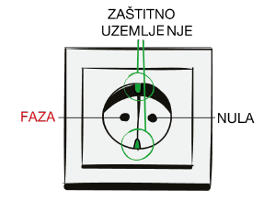
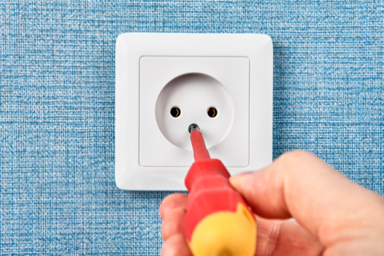
Uzemljenje
1
Uzemljenje – zaštita od strujnog udara od prevelike struje
Fazni vod – pod naponom je gradske električne mreže
Nulti vod - nije pod naponom
Dotaknemo li istovremeno različitim dijelovima tijelima fazni i nulti vod dolazi do strujnog udara.

Slide 9
Kakav učinak ima eklektična struja na ljudsko tijelo
1
O,5 mA | Najmanja struja koju čovjek može osjetiti
5 mA | Izaziva osjećaj boli.
10 mA | Izaziva grčenje mišića što otežava disanje.
100 mA | Izaziva grčenje srčanog mišića koje može biti smrtonosno.

Slide 10
Jeste li razumjeli?
1
Kada nastaje strujni udar?
Što treba izbjegavati za vrijeme oluje?
Koji iznos struje uzrokuje osjećaj boli, a koji može biti smrtonosan?
Što treba prvo napraviti kada pomažemo unesrećenome strujnim udarom?
Što je uzemljenje?

Slide 11

1
Klikom na sličicu pristupi kvizu kojim ćeš provjeriti znanje.
Kviz A

